Slide 1
AX PRO
Panel de alarma con video verificación
DS-PWA48-kit-WB
+5411 5628.1700
contacto@fiesa.com.ar

Slide 2
Temario
Componentes
Características
Video Verificación
Módulos adicionales
+5411 5628.1700
contacto@fiesa.com.ar

Slide 3
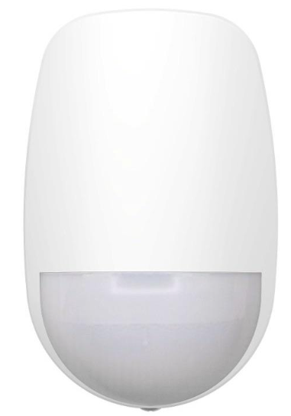
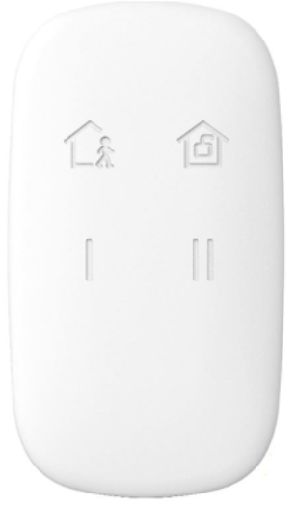
Componentes Kit DS-PWA48-kit-WB
PANEL
DS-PWA48-M-WB
MAGNETICO
DS-PDMC-EG2-WB
SENSOR PIR
DS-PDP15-EG2-WB
REMOTO
DS-PKF1-WB
+5411 5628.1700
contacto@fiesa.com.ar
Notes:
DS-PDP15P-EG2-WB:
Anti-mascotas 30kg (Se habilita por software)
15 metros 85,9°
Tamper frontal y posterior
Batería estima 5 años
DS-PDMC-EG2-WB:
Tamper frontal y de pared
Batería estima 5 años
Permite cablear dos zonas mas, desde el magnético. No les da alimentación. Son dos somas mas con numero y definición independiente.
DS-PKF1-WB:
Plástico y caucho
Led para indicar estado
Hasta 500 metros en áreas abiertas

Slide 4
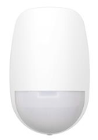
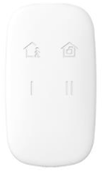
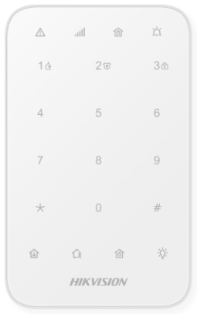
Características
48 Zonas
16 Usuarios
16 Remotos
8 Particiones
4 Sirenas
8 Teclados
+5411 5628.1700
contacto@fiesa.com.ar
Notes:
Son protocolos de transmisión inalámbrica
16 Usuarios: 1 instalador, 1 administrador, 14 operarios

Slide 5
Características
Ethernet
Incluye batería
WiFi
Alimentación 220V
Dual SIM
Avisos de voz
+5411 5628.1700
contacto@fiesa.com.ar
Notes:
Son protocolos de transmisión inalámbrica
Duración estimada de la batería 12hs.
Va conectado directamente a 220V. Incluye el cable,

Slide 6
Configuración
Hik-Connect
Navegador WEB
Hik-ProConnect
Ivms-4200
+5411 5628.1700
contacto@fiesa.com.ar
Notes:
Para configurar se requiere asociar el panel a una cuenta de Hik-Connect o Hik-ProConnect

Slide 7
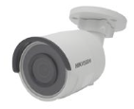
Video Verificación
IPC/Canales DVR NVR
Pircam
DS-PDPC12P-EG2-WB
Hasta 2 IPC /Canales
7 seg. Video verificación
Hasta 48 Pircam
+5411 5628.1700
contacto@fiesa.com.ar
Notes:
Canales: Se puede configurar 5 segundos de pre alarma y 2 de post alarma.
O 2 segundos de pre alarma y 2 de post alarma.
PIRCAM: Captura imágenes con las que arma la video verificación. Se configura calidad y cantidad de imágenes que captura.
No se puede tener vista en vivo.
Se puede tomar una imagen (sin verla previamente), llegara como una notificación.
El IR solo enciende cuando se toman imágenes.
Se puede asignar para video verificación de otra zona también.

Slide 8
Tecnologias de transmisión
Tri-X
Sensores
Cam-X
Pircam
+5411 5628.1700
contacto@fiesa.com.ar
Notes:
Tecnologías de transmisión inalámbrica
Eliminan interferencias. Transmisión rápida de alarma y video.
Tri-x hasta 2000 metros
Cam-x hasta 800 metros

Slide 9
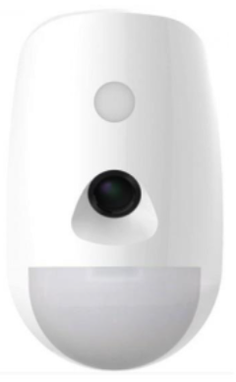
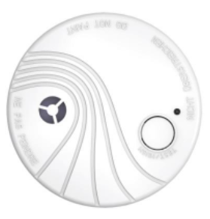
Sensores especiales
PIRCAM
DET. HUMO
ROTURA CRISTALES
+5411 5628.1700
contacto@fiesa.com.ar
Notes:
DS-PDPC12P-EG2-WB:
Anti mascotas 30kg
12m / 85.9°
Resoluciones 160*120;320*240;640*480
Angulo de la cámara 88°(H), 68°(V)
JPEG
Luz infra roja 12m
800 metros sin obstáculos
Usa batería 6 años
DS-PDSMK-S-WB:
Cámara con sensor fotoeléctrico
Buzzer mayor o igual a 85 db a 3m
Batería no reemplazable. Estima 10 años
Hasta 800 metros.
Botón para test y callarlo.
DS-PDBG8-EG2-WB:
Detección 8 metros 120°
Tamper frontal y posterior
Permite cablear 2 entradas mas, que trabajaran como zonas independientes. No entregan tensión.

Slide 10
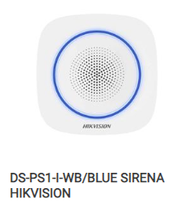
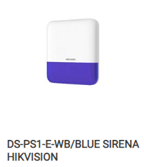
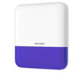
Sirenas
INTERIOR
EXTERIOR
+5411 5628.1700
contacto@fiesa.com.ar
Notes:
DS-PS1-I-WB:
Sonidos distintos para pánico, incendio e intrusión.
90 a 110db
Sonido de armado / desarmado
Tamper frontal y de pared
Batería se estima en 3 años
DS-PS1-E-WB:
IP65
Sonidos distintos para pánico, incendio e intrusión.
110db
Tamper frontal y de pared
Batería se estima en 3 años

Slide 11
Pánico
+5411 5628.1700
contacto@fiesa.com.ar
Notes:
DS-PDEB1-EG2-WB:
Batería estima 3 años
Montado en pared.
Tamper frontal y de pared
Indicador led.
Se puede cambiar el plástico rojo por uno verde (viene en la caja).
DS-PDEBP1-EG2-WB:
IP66
Batería estima 3 años
Botón emergencia portable
Opcional accesorio cordón o pulsera

Slide 12
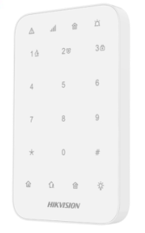
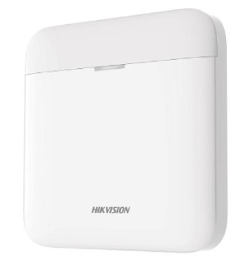
Teclado y Repetidor
DS-PK1-E-WB
+5411 5628.1700
contacto@fiesa.com.ar
Notes:
DS-PK1-E-WB:
Indicador de estado/Fallo
No indica que zona esta en alarma ni que zona están abiertas.
Tamper frontal y de pared
Teclas de función: Armado/desarmado
No incluye zona
4 pilas AA
DS-PR1-WB:
Incluye batería estima hasta 35 hs. Se alimenta de 220v,
Led estado (Señal, Alimentación y fallo)
Soporta PIRcam y detectores de humo. Puede agregar hasta 8 automáticamente.

Slide 13
GRACIAS!
+5411 5628.1700
contacto@fiesa.com.ar

